Slide 1






Notes:
Giáo án của Thảo Nguyên 0979818956

Slide 2

Bài hát đã khơi gợi trong em những tình cảm, cảm xúc nào?
Notes:
Giáo án của Thảo Nguyên 0979818956

Slide 3
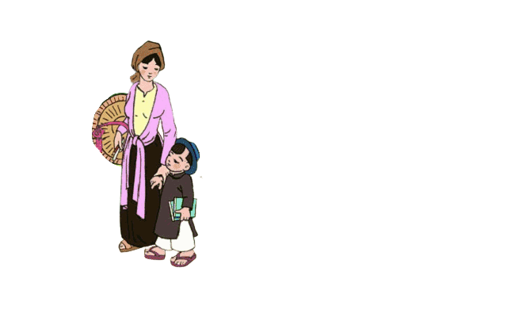




Notes:
Giáo án của Thảo Nguyên 0979818956

Slide 4



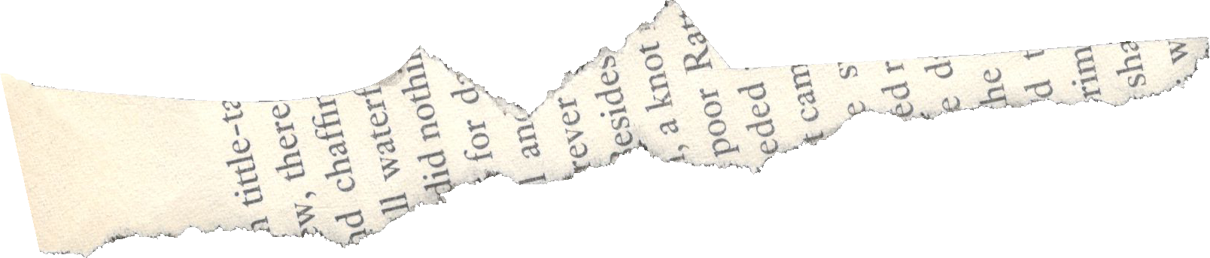
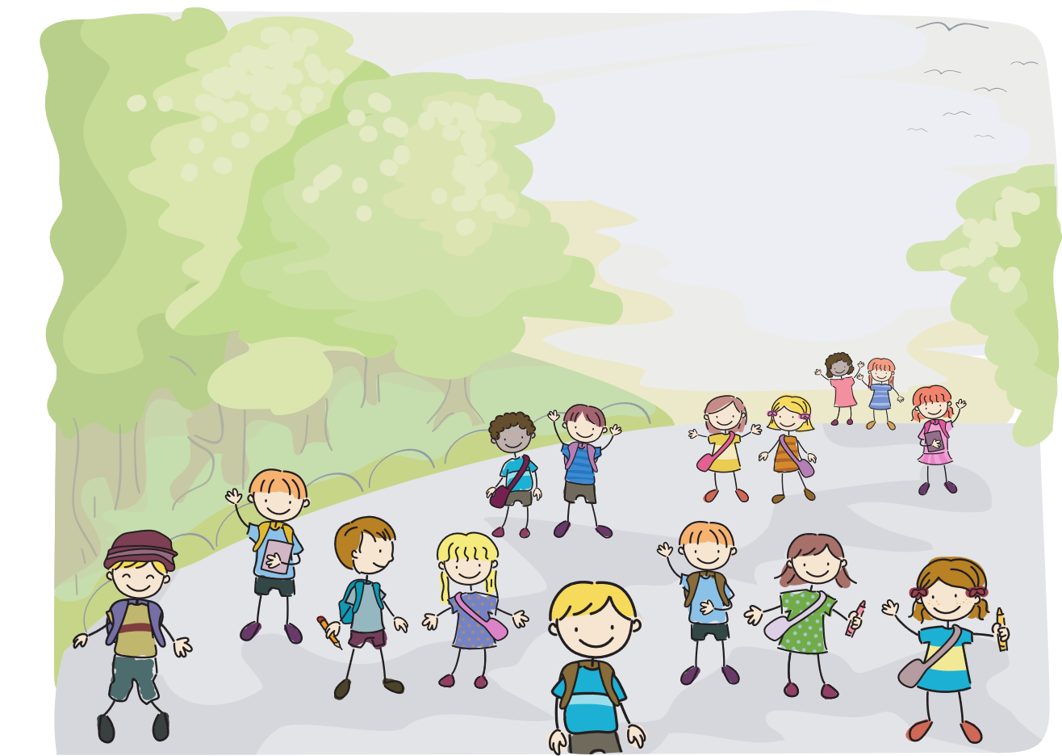

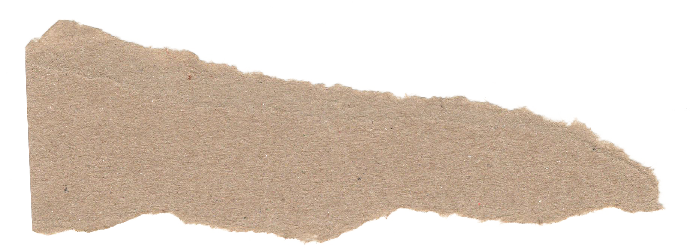
Notes:
Giáo án của Thảo Nguyên 0979818956

Slide 5

1. Đọc- chú thích
a. Đọc
- Gv gọi 2 bạn đọc nối tiếp văn bản trước lớp
- Giọng đọc: nhẹ nhàng, tình cảm, thiết tha, sâu lắng; thay đổi ngữ điệu khi đọc lời của các nhân vật; lưu ý phát âm các từ ngữ miêu tả.
Notes:
Giáo án của Thảo Nguyên 0979818956

Slide 6
1. Đọc- chú thích
b. Giải nghĩa từ khó
+ Ông đốc: chỉ thầy hiệu trưởng
+ Lớp ba, lớp năm: các lớp bậc tiểu học. Lớp năm là lớp nhỏ nhất theo hệ thống giáo dục cũ (trước Cách mạng tháng Tám 1945)
+ Chéo áo: mảnh vải nhỏ hình tam giác may liền vào hai bên vạt áo để cho vạt áo rộng thêm ra ở phía dưới, theo kiểu cũ, góc dưới vạt áo
+ Bất giác: chợt cảm thấy
Notes:
Giáo án của Thảo Nguyên 0979818956

Slide 7

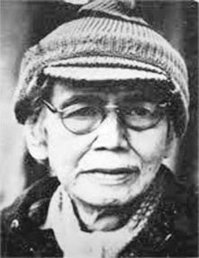

2. Tìm hiểu chung
a. Tác giả
- Thanh Tịnh (1911-1988), tên thật là Trần Văn Ninh
- Quê ven sông Hương, ngoại ô Huế
- Là nhà giáo, nhà văn, nhà thơ.
- Sáng tác của ông toát lên vẻ đẹp đằm thắm, tình cảm êm dịu, trong trẻo.
- Tác phẩm tiêu biểu: Hậu chiến trường (1937), Quê mẹ (1941)…
Notes:
Qua tìm hiểu bài ở nhà, hãy giới thiệu những thông tin về tác giả Thanh Tịnh

Slide 8


Notes:
Giáo án của Thảo Nguyên 0979818956

Slide 9
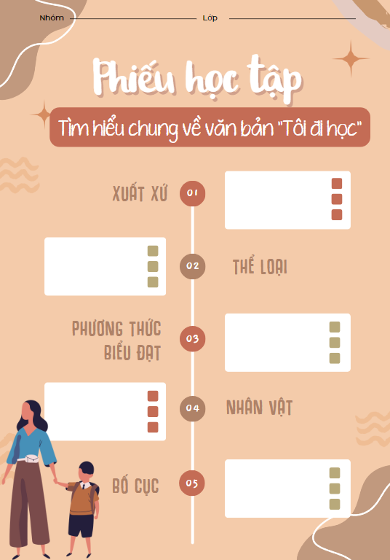
Hoạt động nhóm
- Hoạt động theo cặp đôi
- Tìm hiểu chung về văn bản “Tôi đi học”
- Thời gian: 3 phút
Notes:
Giáo án của Thảo Nguyên 0979818956

Slide 10

2. Tìm hiểu chung
b. Tác phẩm
Phương thức biểu đạt
Nhân vật
Xuất xứ
Thể loại
In trong tập “Quê mẹ” (1941)
Truyện ngắn
Tự sự, miêu tả, biểu cảm
- Nhân vật chính: “tôi”
- Nhân vật phụ: mẹ, ông Đốc, các bạn
Notes:
Giáo án của Thảo Nguyên 0979818956

Slide 11

2. Tìm hiểu chung
b. Tác phẩm
Phần 1: từ đầu đến “trên ngọn núi”: Cảm giác, tâm trạng của “tôi” khi mẹ dắt tay đến trường
Phần 2: tiếp theo đến “nghỉ cả ngày nữa”: Suy nghĩ, cảm xúc của “tôi” khi bước vào sân trường Mĩ Lí.
Bố cục
3 phần
Phần 3: còn lại: Tâm trạng của “tôi” khi ngồi trong lớp học
Notes:
Giáo án của Thảo Nguyên 0979818956

Slide 12






Đâu là ngôi kể được tác giả Thanh Tịnh sử dụng trong truyện ngắn “Tôi đi học”
A. Ngôi thứ 3
B. Ngôi thứ 2
C. Ngôi thứ nhất
D. Kết hợp nhiều ngôi kể
Notes:
Giáo án của Thảo Nguyên 0979818956

Slide 13
Theo em, cốt truyện Tôi đi học thuộc dạng nào dưới đây? Chọn phương án trả lời đúng:
A. Kể lại sự việc khác thường, kì lạ
B. Kể lại sự việc giản dị, đời thường mà giàu chất thơ
C. Kể lại sự việc có nội dung trào phúng, châm biếm, hài hước
D. Kể lại sự việc có nội dung giàu tính triết lí
Notes:
Giáo án của Thảo Nguyên 0979818956

Slide 14
2. Tìm hiểu chung
b. Tác phẩm
- Ngôi kể: ngôi thứ nhất
- Cốt truyện: giản dị, đời thường, kể theo trình tự thời gian, men theo dòng hồi tưởng của nhân vật “tôi”.
Notes:
Giáo án của Thảo Nguyên 0979818956

Slide 15


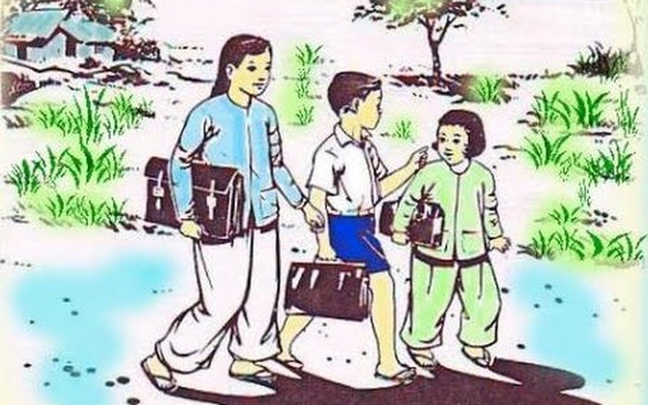
Notes:
Giáo án của Thảo Nguyên 0979818956

Slide 16


Notes:
Giáo án của Thảo Nguyên 0979818956

Slide 17
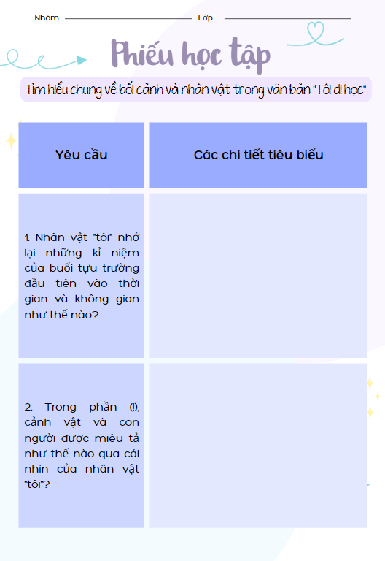
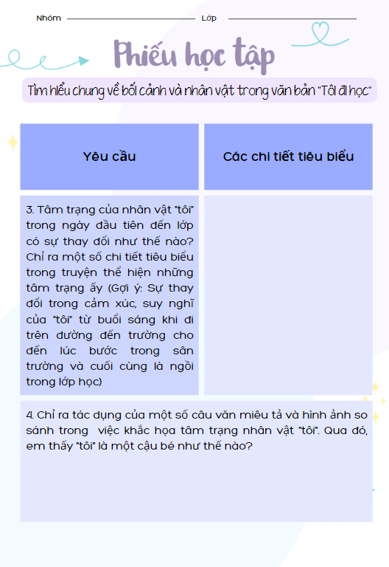
Hoạt động nhóm
- Hoạt động theo cặp bàn
- Tìm hiểu về bối cảnh và nhân vật trong văn bản “Tôi đi học”
- Thời gian: 10 phút
Notes:
Giáo án của Thảo Nguyên 0979818956

Slide 18
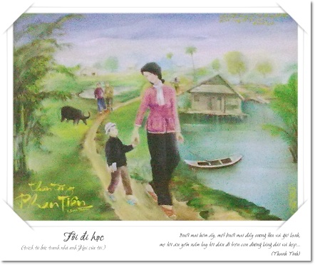
a. Bối cảnh
- Thời điểm: cuối thu (đầu tháng 9) → thời điểm khai trường
- Không gian: trên con đường dài và hẹp
Thời điểm, nơi chốn quen thuộc, gắn liền với tuổi thơ tác giả
Rút ngắn khoảng cách giữa quá khứ và hiện tại
Notes:
Giáo án của Thảo Nguyên 0979818956

Slide 19
- Khung cảnh
+ Cảnh vật được miêu tả qua các chi tiết về không gian, thời gian: một buổi mai đầy sương thu và gió lạnh...con đường làng dài và hẹp....cảnh vật xung quanh đều thay đổi.
+ Con người được miêu tả cụ thể: Mẹ tôi âu yếm nắm tay tôi dẫn đi, mấy cậu nhỏ trạc bằng tuổi tôi áo quần tươm tất, nhí nhảnh gọi tên nhau hay trao sách vở cho nhau xem...Mấy cậu đi trước ôm sách vở nhiều lại kèm cả bút thước nữa.
Notes:
Giáo án của Thảo Nguyên 0979818956

Slide 20


b. Dòng cảm xúc của nhân vật “tôi” trong ngày đi học đầu tiên
* Trên đường đến trường
* Ở trên sân trường
* Khi vào lớp học
Notes:
Giáo án của Thảo Nguyên 0979818956

Slide 21


* Trên đường đến trường
- Sự thay đổi trong tâm trạng của nhân vật tôi:
+ Con đường, cảnh vật: vốn rất quen nhưng lần này tự nhiên thấy lạ
“con đường này tôi đã quen đi lại lắm lần, nhưng lần này tự nhiên thấy lạ”.
+ Tự cảm thấy có sự thay đổi lớn trong lòng mình.
“Cảnh vật chung quanh tôi đều thay đổi, vì chính lòng tôi đang có sự thay đổi lớn: hôm nay tôi đi học”…
+ Cảm thấy trang trọng, đứng đắn với bộ quần áo, mấy quyển vở mới trên tay
Notes:
Giáo án của Thảo Nguyên 0979818956

Slide 22
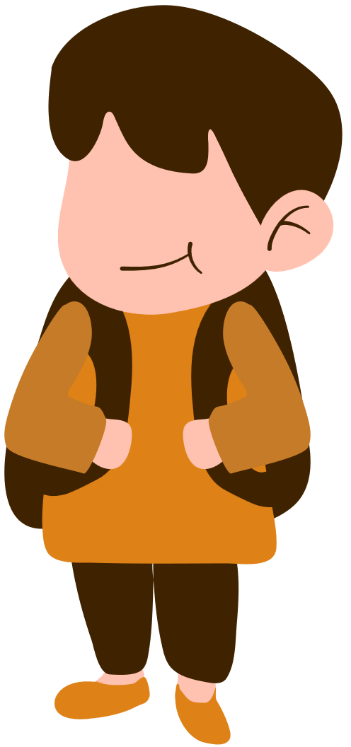
* Trên đường đến trường
- Sự thay đổi trong cử chỉ, hành động, lời nói của nhân vật tôi:
+ Bặm tay
+ Ghì thật chặt
+ Xóc lên
+ Nắm lại cẩn thận
+ Muốn thử sức mình
+ Không lội qua sông
→ Vử chỉ ngộ nghĩnh, ngây thơ, đáng yêu của chú bé.
Notes:
Giáo án của Thảo Nguyên 0979818956

Slide 23
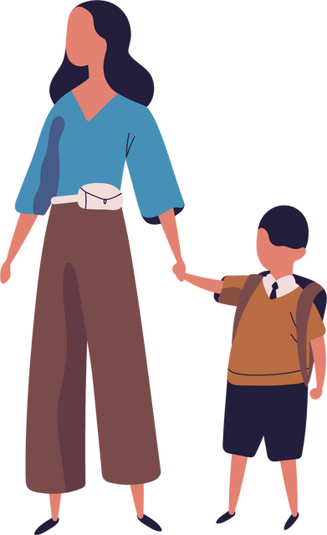
* Trên đường đến trường
- Sự thay đổi trong cử chỉ, hành động, lời nói của nhân vật tôi:
Lời nói: “Mẹ đưa bút thước cho con cầm.”
Ý nghĩ: Vừa non nớt vừa ngây thơ: “chắc chỉ người thạo mới cầm nổi bút thước.”
Nguyên nhân: “…hôm nay tôi đi học.” - được trở thành một học trò, hiện thực mà như trong mơ.
Notes:
Giáo án của Thảo Nguyên 0979818956

Slide 24
* Trên đường đến trường
Nghệ thuật: Từ ngữ gợi tả, nghệ thuật so sánh, chọn lọc chi tiết tiêu biểu, cụ thể: tâm trạng bỡ ngỡ của “tôi” trong bổi tựu trường đầu tiên
Notes:
Giáo án của Thảo Nguyên 0979818956

Slide 25
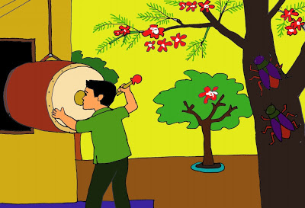
* Ở trên sân trường
- Không khí của ngày hội tựu trường: náo nức, vui vẻ nhưng cũng rất trang trọng
- Tâm trạng của nhân vật tôi:
+ Cảm thấy nhỏ bé so với trường, lo sợ vẩn vơ
+ Khi sắp vào lớp học thì bật khóc
+ Hồi hộp chờ nghe gọi tên mình
⇒ Nghệ thuật: Diễn tả sinh động tâm trạng của nhân vật “tôi” với từng cung bậc, cảm xúc, có nhiều trạng thái cảm xúc đối lập, tâm trạng phức tạp
Notes:
Giáo án của Thảo Nguyên 0979818956

Slide 26
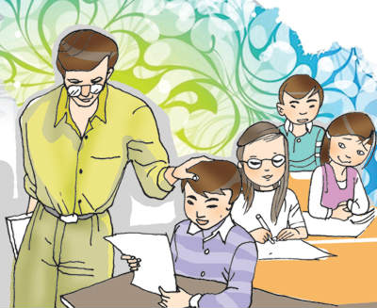
* Khi vào lớp học
Thấy nhớ mẹ...
Chỗ ngồi của mình lạm nhận là vật riêng.
Một mùi hương lạ xông lên...
Bạn ngồi bên chưa quen cũng không xa lạ
Hình gì treo trên tường cũng lạ và hay hay...
Làm quen, tìm hiểu phòng mới→ quyến luyến
➔ Nghệ thuật: miêu tả chi tiết cảm xúc, tâm trạng → Cậu bé hồn nhiên, vô tư, trong sáng
Notes:
Giáo án của Thảo Nguyên 0979818956

Slide 27
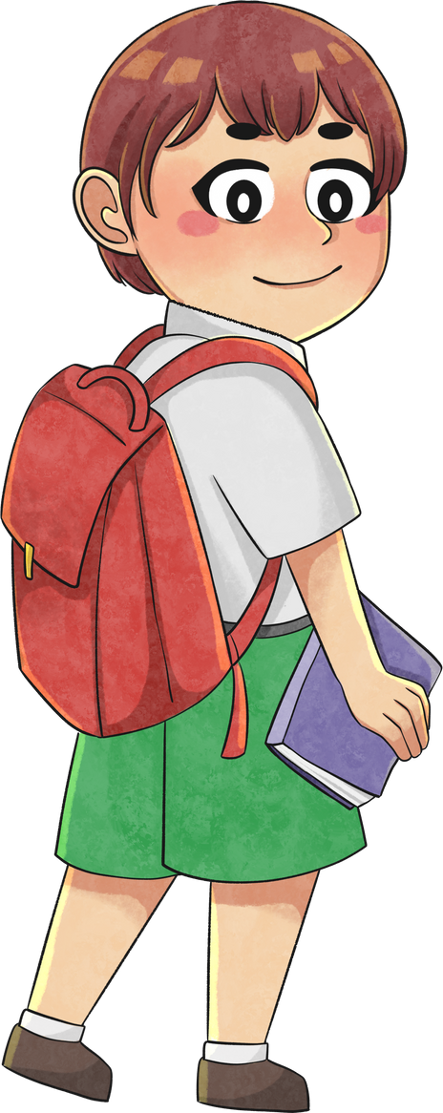

Ban đầu: bâng khuâng, phấn chấn,
Cuối cùng: thân quen khi ngồi trong lớp học
Sau đó: rụt rè, bỡ ngỡ
Tiếp đến: lúng túng, vụng về
Tác giả miêu tả tâm lí nhân vật nhẹ nhàng, chân thực, tinh tế và đầy cảm xúc. Đồng thời, khắc họa thành công nhân vật “tôi” hồn nhiên, trong sáng nhưng cũng rất nhạy cảm và đã bắt đầu có ý thức về sự trưởng thành ngay trong ngày đầu tiên đi học.
Notes:
Giáo án của Thảo Nguyên 0979818956

Slide 28
c. Các nhân vật khác
Ông đốc
Thầy giáo
Phụ huynh
Nhìn học trò bằng con mắt hiền từ, cảm động: “Thế là các em vào lớp 5, các em phải cố gắng học”...
Gương mặt tươi cười đang đón chúng tôi ở cửa lớp
Chuẩn bị quần áo, sách vở, đưa con đến trường, cầm sách vở cho con
Là một người thầy, một lãnh đạo hiền từ, thân thiện và yêu thương học sinh
Là người vui tính, thân thiện, giàu lòng yêu thương
Là người chu đáo, quan tâm, đầy tình yêu thương và trách nhiệm
Notes:
Giáo án của Thảo Nguyên 0979818956

Slide 29
c. Các nhân vật khác
Ông đốc
Thầy giáo
Phụ huynh
→ Những chi tiết tả người lớn không nhiều nhưng họ hiện lên rõ nét, là điểm tựa, là yếu tố, là người vẽ ra tương lai, và dìu dắt trẻ thơ thành người.
→ Ta nhận thấy trách nhiệm, tình cảm của gia đình, nhà trường đối với thế hệ tương lai. Đó là một môi trường ấm áp, là một ngôi nhà đầy tình yêu thương
Notes:
Giáo án của Thảo Nguyên 0979818956

Slide 30
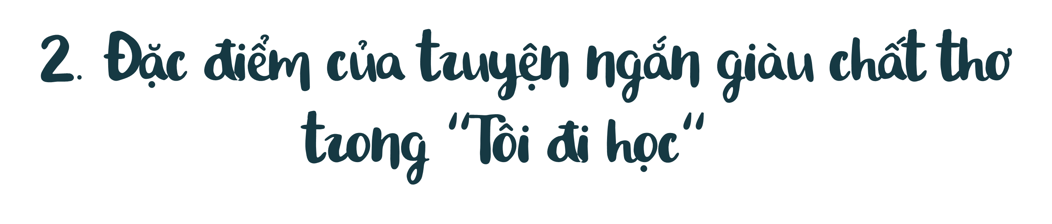
Notes:
Giáo án của Thảo Nguyên 0979818956

Slide 31
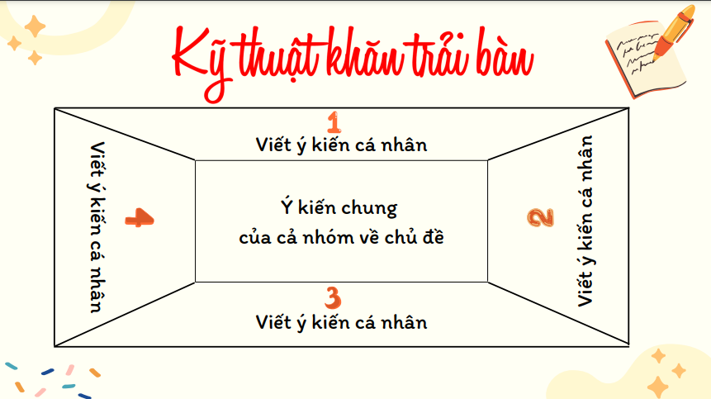
Chia lớp thành 4 nhóm
Yêu cầu: Truyện ngắn “Tôi đi học” là một truyện ngắn giàu chất thơ. Theo em, điều gì tạo nên đặc điểm ấy? (về nội dung, hình thức, ngôn ngữ)
Notes:
Giáo án của Thảo Nguyên 0979818956

Slide 32

Về nội dung
Về hình thức
Về ngôn ngữ miêu tả
Tập trung miêu tả những cảm xúc và diễn biến tâm trạng vừa vui mừng, phấn chấn vừa ngỡ ngàng, lo sợ của nhân vật “tôi” trong buổi đầu tiên đến trường một cách chân thực và cảm động.
Cốt truyện rất đơn giản, nhẹ nhàng, không có tình huống gay cấn, không nhiều sự kiện.
Tả cảnh vật và tâm trạng tinh tế, giàu hình ảnh sinh động với nhiều biện pháp tu từ, nhất là ví von, so sánh.
Notes:
Giáo án của Thảo Nguyên 0979818956

Slide 33

Notes:
Giáo án của Thảo Nguyên 0979818956

Slide 34

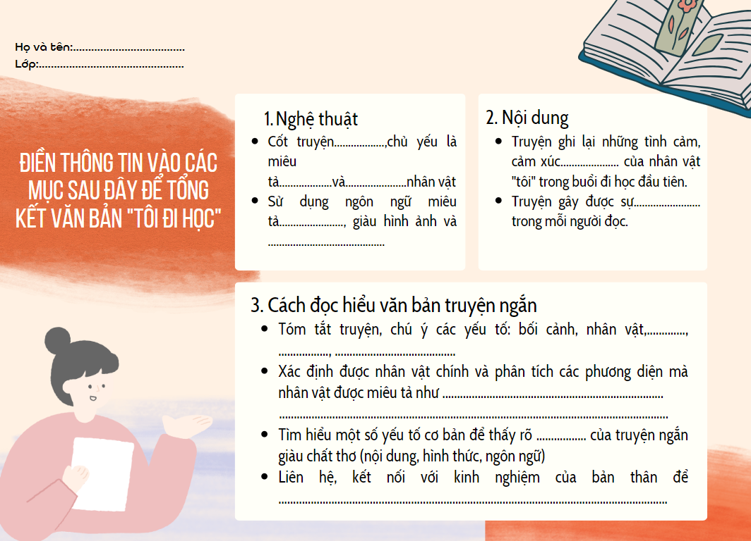
Notes:
Giáo án của Thảo Nguyên 0979818956

Slide 35


- Truyện ghi lại những tình cảm, cảm xúc trong sáng, chân thực của nhân vật “tôi” trong buổi đi học đầu tiên.
- Truyện gây được xúc động, đồng cảm trong mỗi người đọc.
- Cốt truyện đơn giản, chủ yếu là miêu tả cảnh vật và tâm trạng nhân vật
- Sử dụng ngôn ngữ miêu tả tinh tế, giàu hình ảnh và đậm chất thơ
Notes:
Giáo án của Thảo Nguyên 0979818956

Slide 36


- Tóm tắt truyện, chú ý các yếu tố: bối cảnh, nhân vật, sự kiện, chi tiết, đặc điểm cốt truyện.
- Xác định được nhân vật chính và phân tích các phương diện mà nhân vật được miêu tả như ngoại hình, lời nói, hành động, mối quan hệ với các nhân vật khác, đặc biệt là tâm trạng, cảm xúc
- Tìm hiểu một số yếu tố cơ bản để thấy rõ đặc điểm của truyện ngắn giàu chất thơ (nội dung, hình thức, ngôn ngữ)
- Liên hệ, kết nối với kinh nghiệm của bản thân để hiểu sâu sắc về nội dung tư tưởng của truyện
Notes:
Giáo án của Thảo Nguyên 0979818956

Slide 37



Kí ức ngày đầu tiên đi học thường là ấn tượng khó phai trong tâm trí mỗi người. Em hãy chia sẻ những kỉ niệm ấy với các bạn
Văn bản “Tôi đi học” nói hộ những suy nghĩ, tình cảm gì của rất nhiều người đọc? Điều đó còn có ý nghĩa với cuộc sống hôm nay.
Notes:
Giáo án của Thảo Nguyên 0979818956

Slide 38

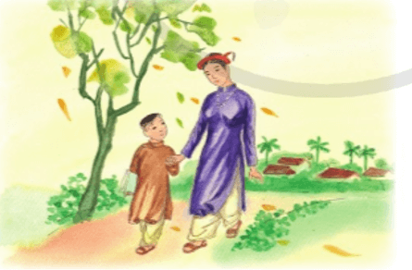
Bằng sự trải nghiệm của bản thân, hãy tưởng tượng mình là “người bạn tí hon” ngồi cạnh nhân vật “tôi” trong truyện, hôm ấy, em sẽ nói với “tôi” điều gì?
Notes:
Giáo án của Thảo Nguyên 0979818956

Slide 39
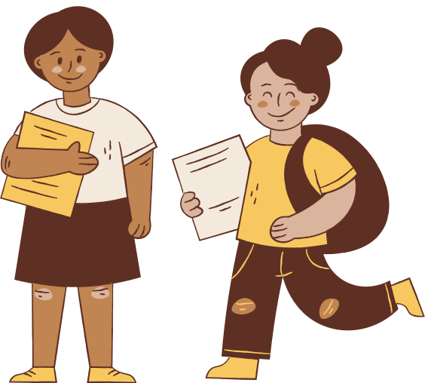
Chào cậu, ngày đầu tiên đi học thật nhiều cung bậc cảm xúc nhỉ! Chắc có lẽ đây sẽ là ngày mà cậu sẽ không bao giờ quên trên con đường học tập của mình phải không? Hy vọng cậu sẽ có những trải nghiệm thú vị tại ngôi trường này, bên những người bạn đáng yêu, và đặc biệt là cùng với tớ, người sẽ ngồi sát bên, cùng “kề vai sát cánh” với cậu trong năm học này nhé! Chúng ta hãy cùng chăm chỉ học tập và tạo nên những kỉ niệm đẹp đẽ tại nơi đây nhé!
Notes:
Giáo án của Thảo Nguyên 0979818956

Slide 40











BẮT BƯỚM

Slide 41
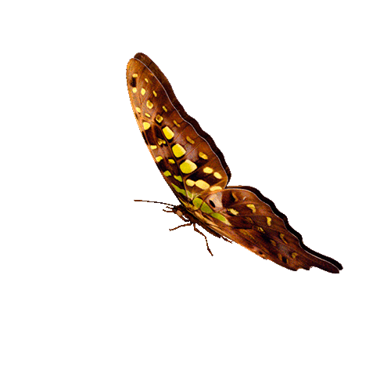





1
CHÚC MỪNG
ĐỘI A
CONGRATULATIONS
TEAM A
CHÚC MỪNG
ĐỘI B
CONGRATULATIONS
TEAM B
5
8
7
2
4
6
3
1
2
3
4
5
6
7
8
9
10
1
2
3
4
5
6
7
8
9
PIPI
10
TEAM A
TEAM B

Slide 42
Quê hương của Thanh Tịnh là ở đâu?
A. Ven sông Hương, thành phố Huế
B. Ven sông Hồng, thành phố Hà Nội
C. Ven sông Đuống, Gia Lâm (Hà Nội)
D. Một tỉnh thuộc đồng bằng Bắc Bộ
GO HOME

Slide 43
“Tôi đi học” của Thanh Tịnh được viết theo thể loại nào?
A. Bút kí
B. Tiểu thuyết
C. Tùy bút
D. Truyện ngắn
GO HOME

Slide 44
Nhân vật chính trong văn bản “Tôi đi học” là ai?
A. Người mẹ
B. Nhân vật “tôi”
C. Thầy giáo
D. Ông Đốc
GO HOME

Slide 45
Nhân vật chính trong văn bản" Tôi đi học" được miêu tả chủ yếu ở phương diện nào?
A. Tâm trạng.
B. Hành động.
C. Ngoại hình
D. Tính cách
GO HOME

Slide 46
Câu văn "Tôi bặm tay ghi thật chặt, nhưng một quyển vở cũng xệch ra và chênh đầu chúi xuống đất" trong văn bản “Tôi đi học” của Thanh Tịnh cho ta hiểu điều gì?
A. Cậu bé chưa quen với việc cầm vở
B. Cậu bé chưa tập trung vào công việc
C. Cậu bé quá hồi hộp
D. Cậu bé thấy không đủ sức giữ vở
GO HOME

Slide 47
Đọc đoạn văn sau:
"Cũng như tôi, mấy cậu học trò mới bỡ ngỡ đứng nép bên người thân, chỉ dám nhìn một nửa hay dám đi từng bước nhẹ. Họ như con chim non đứng bên bờ tổ, nhìn quãng trời rộng muốn bay, nhưng còn ngập ngừng e sợ. Họ thèm vụng và ao ước thầm được như những người học trò cũ, biết lớp, biết thầy để khỏi phải rụt rè trong cảnh lạ". (Tôi đi học, Thanh Tịnh)
Biện pháp tu từ nào được tác giả sử dụng trong đoạn văn trên
A. Nhân hóa.
B. Điệp ngữ.
C. Ẩn dụ.
GO HOME
D. So sánh.

Slide 48
Trong tác phẩm “Tôi đi học” của Thanh Tịnh, câu văn nào sau đây không nói lên tâm trạng hồi hộp, cảm giác bỡ ngỡ của nhân vật "tôi" trong buổi tựu trường đầu tiên?
A. "Cũng như tôi, mấy bạn học trò bỡ ngỡ đứng nép bên người thân, chỉ dám đi từng bước nhẹ".
B. "Lần ấy trường đối với tôi là một nơi xa lạ"..
C. "Trong lúc ông ta đọc tên từng người, tôi cảm thấy như quả tim tôi ngừng đập".
D. "Con đường này tôi đã quen đi lại lắm lần, nhưng lần này tự nhiên thấy lạ"..
GO HOME

Slide 49
Hình ảnh "bàn tay" trong hai câu văn: "Tôi cảm thấy sau lưng tôi có một bàn tay dịu dàng đẩy tôi tới trước...Một bàn tay quan nhẹ vuốt mái tóc tôi" nhằm diễn tả ý gì?
A. Sự âu yếm của mẹ hiền.
B. Sự săn sóc của mẹ hiền
C. Tình thương con bao la của mẹ hiền.
D. Tấm lòng mẹ hiền bao la săn sóc, âu yếm, chở che, nâng đỡ và thương yêu đối với con thơ.
GO HOME

